Slide 1

ESCASSEZ HÍDRICA NO
DISTRITO FEDERAL
Rafael Machado Mello
Superintendente de Recursos Hídricos

Slide 2
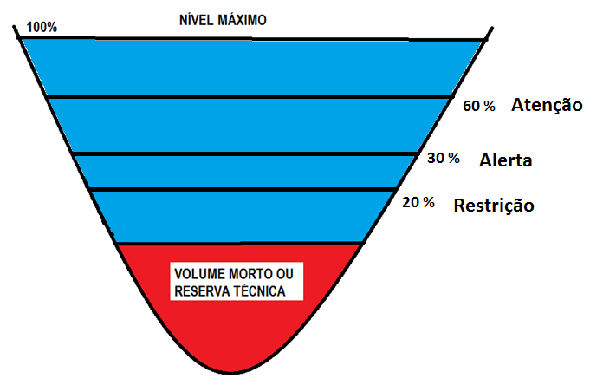
Resolução nº 13 de 15 de agosto de 2016:
Estabelece os Volumes de Referência e Ações de Contenção em Situações Críticas de Escassez Hídrica nos Reservatórios do Descoberto e Santa Maria Visando Assegurar os Usos Prioritários dos Recursos Hídricos.

Slide 3
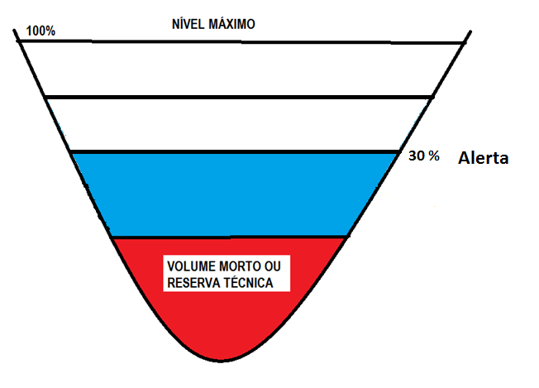
ESTADO DE ALERTA
40%
17/08/2016
1
Declarar situação crítica de escassez hídrica;
2
Ampliar ações de comunicação com a sociedade;
3
Promover a alocação de água entre usuários das unidades hidrográficas contribuintes, com possibilidade de restrição de uso e redução da vazão outorgada.

Slide 4
Art. 4º O estado de alerta será estabelecido quando o nível diário observado for igual ou inferior a 40% (quarenta por cento) do volume útil do reservatório do Descoberto e/ou do reservatório de Santa Maria, quando poderão ser adotadas as seguintes medidas, conforme o caso:
I. Declarar situação crítica de escassez hídrica;
II. Ampliar ações de comunicação com a sociedade;
III. Promover alocação de água entre usuários das unidades hidrográficas contribuintes, com possibilidade de restrição de uso e redução da vazão outorgada.
ESTADO DE ALERTA

Slide 5
Resolução nº 15 de Setembro de 2016
Declara a Situação Crítica de Escassez Hídrica nos Reservatórios do Descoberto e de Santa Maria
Art. 2º. Suspender, nas áreas de contribuição das bacias dos reservatórios do Descoberto e de Santa Maria, a emissão de outorgas prévias e de direito de uso dos recursos hídricos superficiais para os usos não prioritários.
§1º. São consideradas áreas de contribuição da bacias do reservatório do Descoberto:
I - Alto Rio Descoberto;
II - Ribeirão Rodeador;
III - Ribeirão das Pedras.

Slide 6
Resolução nº 15 de Setembro de 2016
Art. 3º. Recomendar à população do Distrito Federal que adote medidas de redução do consumo de água, e que se abstenha de usar água tratada fornecida pela concessionária de serviço público de abastecimento de água e esgotamento sanitário para as seguintes atividades:
I - Lavagem de veículos;
II - Lavagem de garagens e calçadas;
III - Lavagem de fachadas prediais;
IV - Irrigação paisagística;
V - Manutenção de piscinas (enchimento, limpeza e troca de água).

Slide 7
Resolução nº 15 de Setembro de 2016
Art. 5º. Autorizar a concessionária do serviço público de abastecimento de água e esgotamento sanitário a reduzir a pressão dinâmica nas redes de distribuição de abastecimento de água, no período de 22 h (vinte e duas) horas às 5 h (cinco) horas.
Art. 6º. Determinar à Superintendência de Recursos Hídricos - SRH que promova a alocação negociada de água nas bacias hidrográficas, de forma a reduzir o período de captação de água para irrigação e, quando for o caso, reduzir o volume outorgado mediante análise caso a caso.

Slide 8
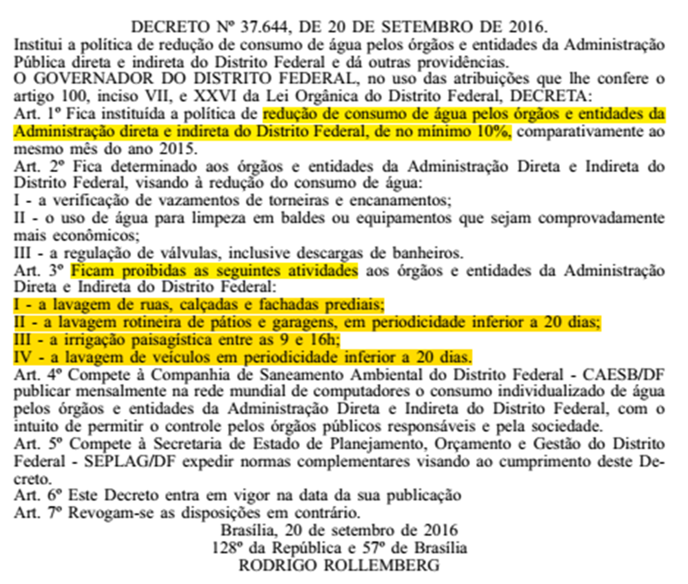
DECRETO Nº 37.644/2016

Slide 9
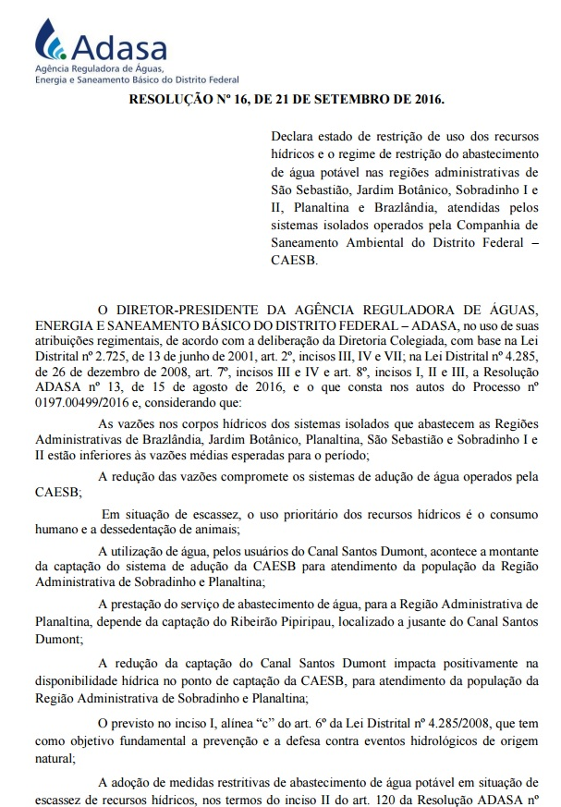
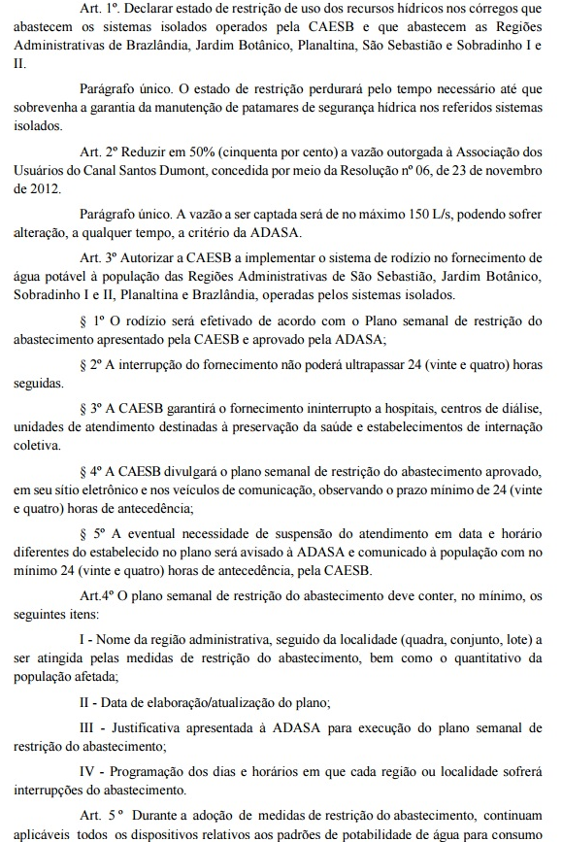

Slide 10
Reservatório Descoberto

Slide 11
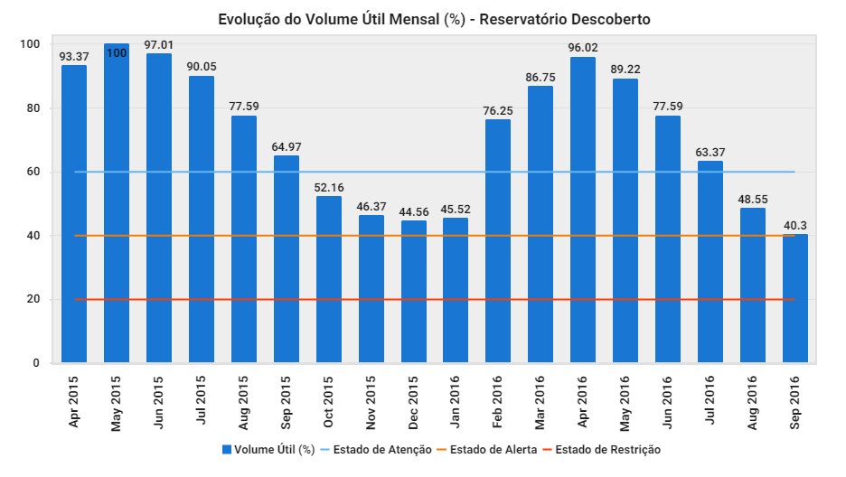
Volume Útil Mensal - Reservatório Descoberto
ESTADO DE ATENÇÃO (ENTRE 60% E 41% DO VOLUME ÚTIL)
ESTADO DE ALERTA (ENTRE 40% E 21% DO VOLUME ÚTIL)
ESTADO DE RESTRIÇÃO DE USO (VOLUME IGUAL OU INFERIOR A 20%)
Posição em 16/09/2016 às 09h

Slide 12
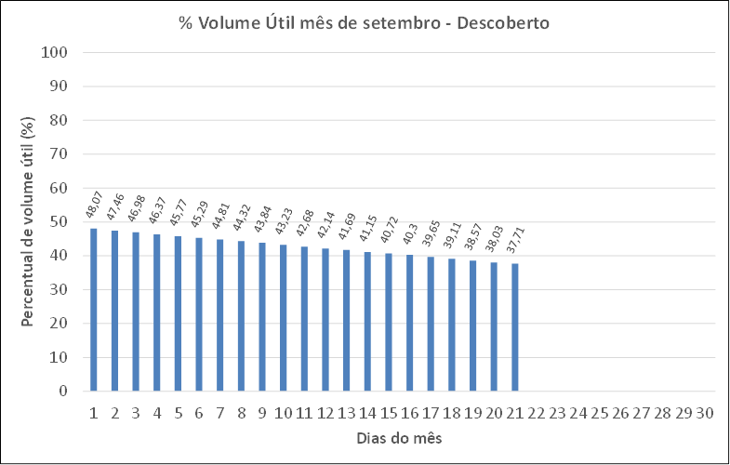

Slide 13
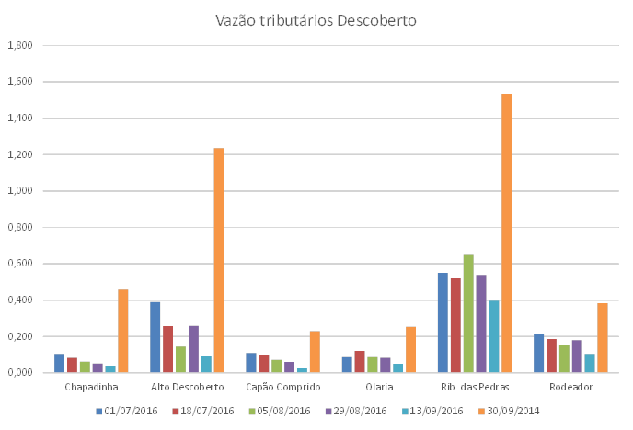

Slide 16
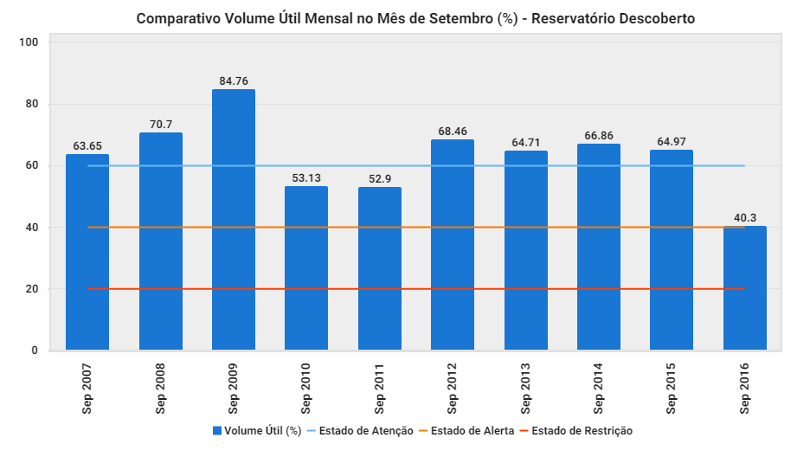
Posição em 16/09/2016 às 09h

Slide 17
Reservatório Santa Maria

Slide 18
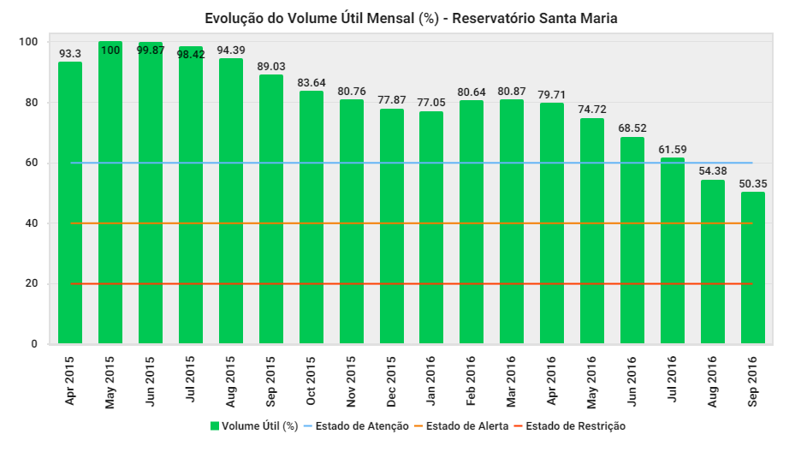
Volume Útil Mensal - Reservatório Santa Maria
Cota Atual: 1067,50 m
ESTADO DE ATENÇÃO (ENTRE 60% E 41% DO VOLUME ÚTIL)
ESTADO DE ALERTA (ENTRE 40% E 21% DO VOLUME ÚTIL)
ESTADO DE RESTRIÇÃO DE USO (VOLUME IGUAL OU INFERIOR A 20%)
Posição em 16/09/2016 às 09h

Slide 20
Comparativo com o Ciclo Anterior - Reservatório Santa Maria

Slide 21
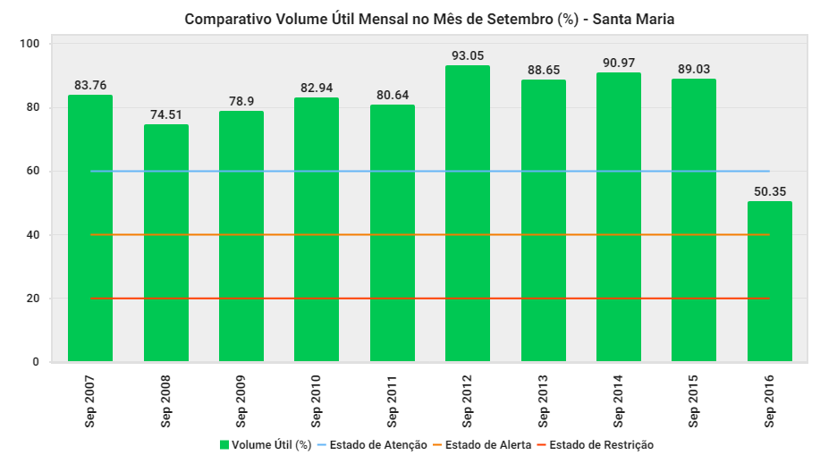
Comparativo com o Mês de Setembro nos últimos 10 anos - Reservatório Santa Maria

Slide 22
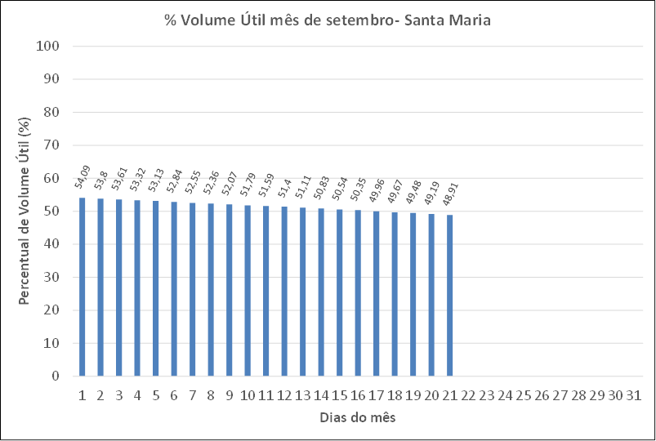

Slide 25
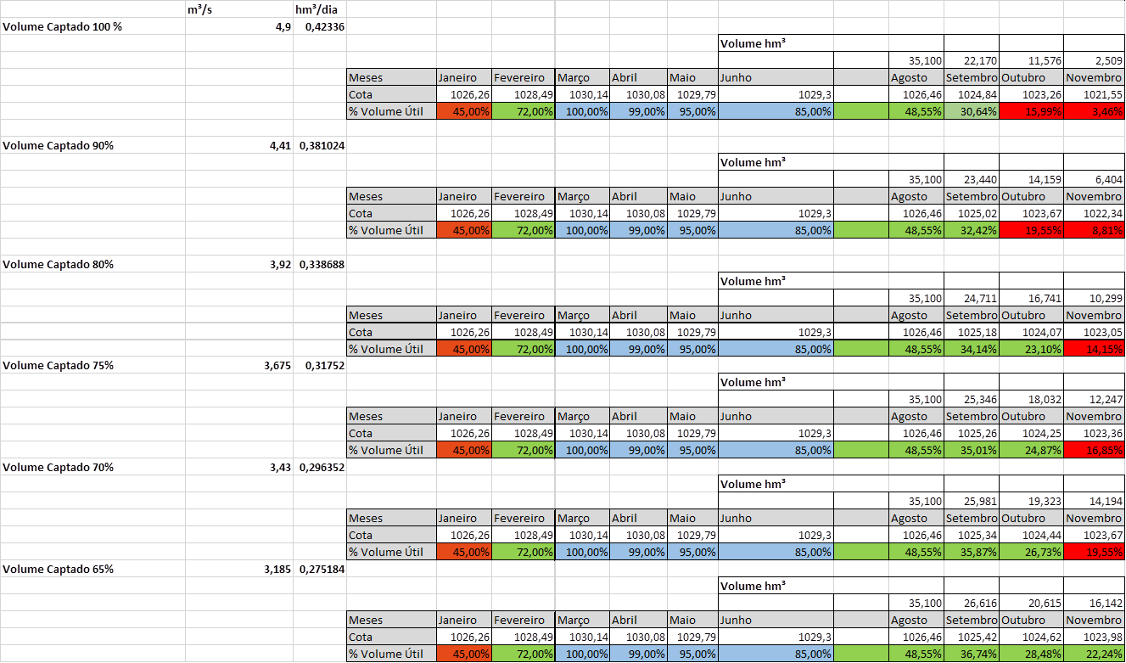
Simulação

Slide 26
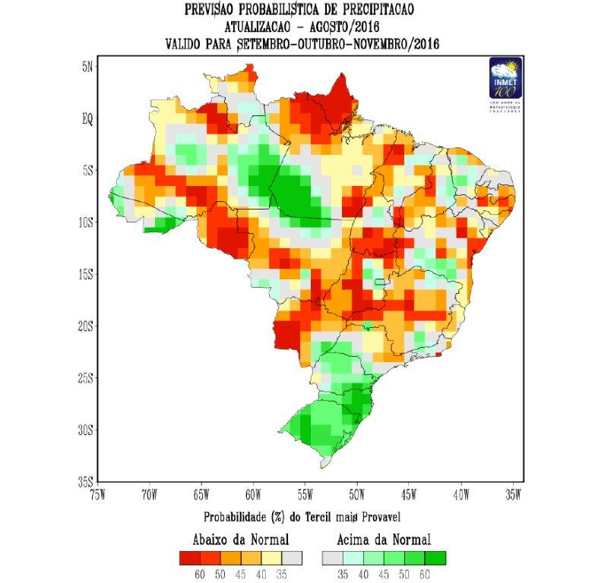

Slide 27
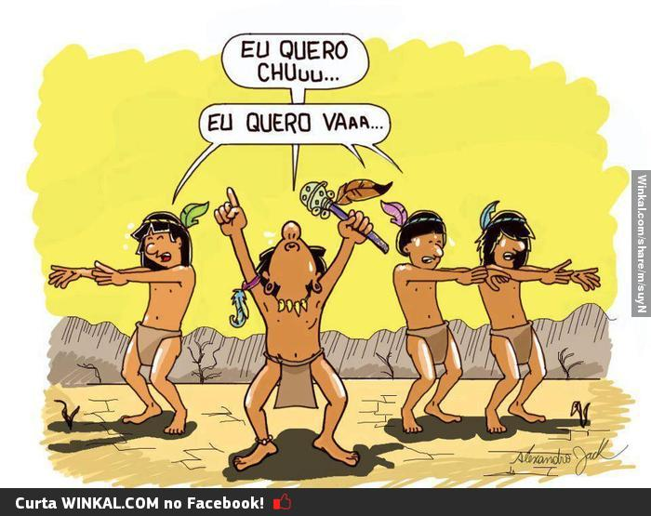
AÇÕES DE ENFRENTAMENTO DA ESCASSEZ HÍDRICA DO DF :

Slide 28
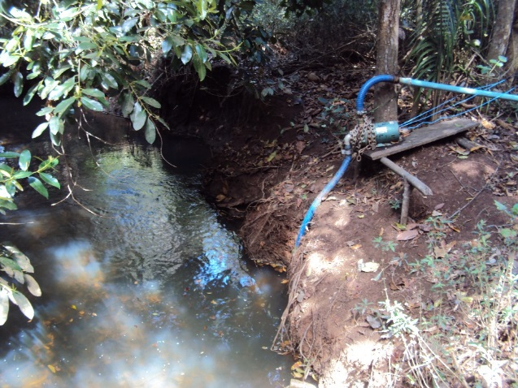
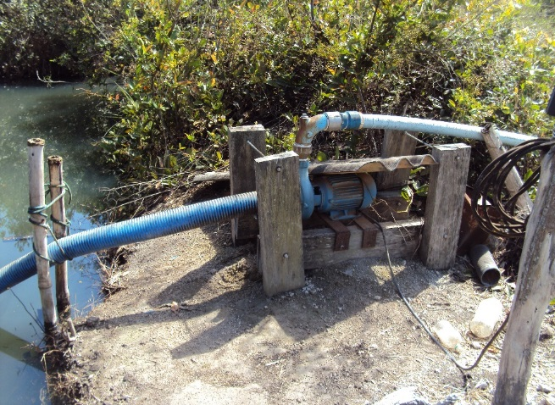
ALOCAÇÃO DE ÁGUA E ITENSIFICAÇÃO DAS FISCALIZAÇÕES
CÓRREGOS | HORÁRIO DE CAPTAÇÃO DA ÁGUA
CÓRREGOS PULADOR, VEREDINHA, CHAPADINHA e CAPÃOZINHO | MARGEM DIREITA: 6:00 – 8:00 / 13:00 – 15:00 MARGEM ESQUERDA: 8:00 – 10:00 / 15:00 – 17:00
JATOBÁ, CABECEIRA COMPRIDA, CAPOEIRA CHATA, GUARIROBA, MEIO, BONITO, CRISTAL, RODEADOR, JATOBAZINHO, FUMABE | MARGEM DIREITA: 9:00 – 12:00 / 15:00 – 18:00 MARGEM ESQUERDA: 6:00 – 9:00 / 12:00 – 15:00
RIBEIRÃO RODEADOR E CAPÃO COMPRIDO | MARGEM DIREITA: 9:00 – 12:00 / 15:00 – 18:00 MARGEM ESQUERDA: 6:00 – 9:00 / 12:00 – 15:00
Notificação de ca. de 50 usuários não outorgados.

Slide 29
RESOLUÇÕES
Redução de Outorga Canal Santos Dumont
Alocação de água
LAVA JATO:
Instalação de bomba de baixa vazão;
Não realizar irrigação da área externa;
Não realizar lavagem de vidros na área de abastecimento;
CAMINHÃO-PIPA:
Realizar captação somente: 6 h às 14h.

Slide 30
ESTRATÉGIAS DE ENFRENTAMENTO DA ESCASSEZ HÍDRICA DO DF(MÉDIO E LONGO PRAZO) :

Slide 31
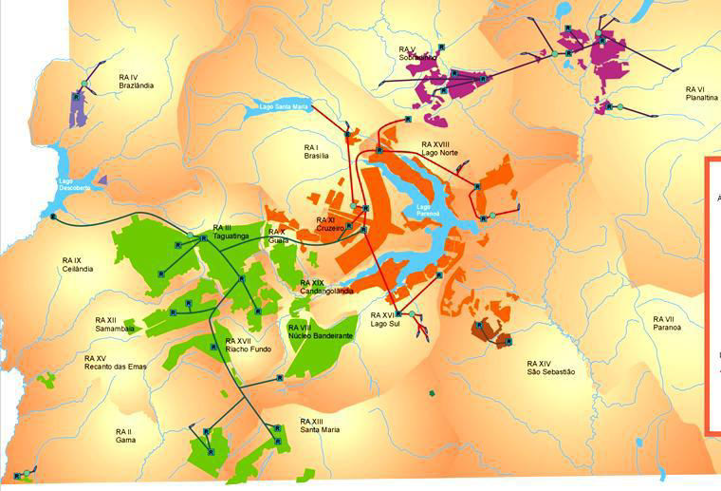
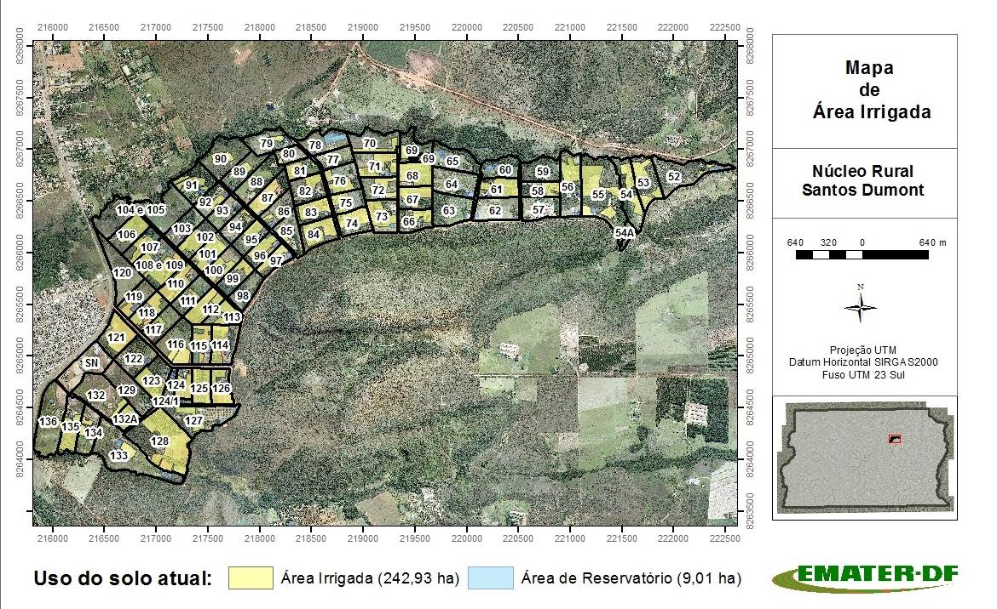
NOVOS SISTEMAS DE ABASTECIMENTO
REVITALIZAÇÃO DE CANAIS

Slide 33
Obrigado

